Slide 1






TRƯỜNG TIỂU HỌC ÁI MỘ A
TẬP ĐỌC LỚP 4
Bài:Đoàn thuyền đánh cá.

Slide 2
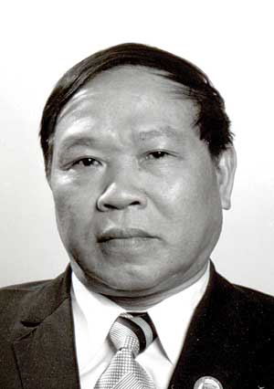

            Huy Cận sinh năm 1919 và mất năm 2005. Quê ông ở Hà Tĩnh. Huy Cận là một trong những nhà thơ tiêu biểu của văn học Việt Nam.
Năm 1996, ông được phong tặng Giải thưởng Hồ Chí Minh về văn học nghệ thuật.
Tháng 6 năm 2001, Huy Cận được bầu là Viện Sĩ Viện Hàn Lâm Thơ thế giới.
Tháng 2 năm 2005, ông được nhà nước truy tặng Huân chương Sao Vàng.

Slide 3

Luyện đọc

Slide 4
Luyện đọc
Tập đọc
Đoàn thuyền đánh cá.
Mặt trời xuống biển như hòn lửa
Sóng đã cài then, đêm sập cửa
Đoàn thuyền đánh cá lại ra khơi,
Câu hát căng buồm cùng gió khơi.
Hát rằng: cá bạc Biển Đông lặng,
Cá thu Biển Đông như đoàn thoi
Đêm ngày dệt biển muôn luồng sáng
Đến dệt lưới ta, đoàn cá ơi !
Ta hát bài ca gọi cá vào,
Gõ thuyền đã có nhịp trăng cao,
Biển cho ta cá như lòng mẹ
Nuôi lớn đời ta tự buổi nào.
Sao mờ, kéo lưới kịp trời sáng
Ta kéo xoăn tay chùm cá nặng
Vảy bạc đuôi vàng lóe rạng đông
Lưới xếp buồm lên đón nắng hồng.
Câu hát căng buồm với gió khơi,
Đoàn thuyền chạy đua cùng mặt trời,
Mặt trời đội biển nhô màu mới,
Mắt cá huy hoàng muôn dặm phơi.
Huy Cận

Slide 5
Tập đọc
Đoàn thuyền đánh cá.
* Đọc đúng:
- cài then
- sập cửa
- căng buồm
- đoàn thoi
- nuôi lớn
- xoăn tay
- lóe

Slide 6
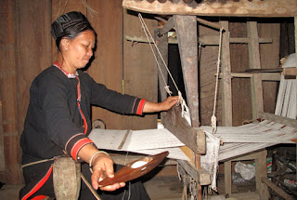
*Giải nghĩa từ:
- Thoi: bộ phận của khung cửi hay máy dệt để luồn sợi trong khi dệt vải

Slide 7
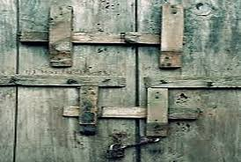
Cài then

Slide 8

Kéo xoăn tay

Slide 9
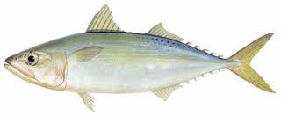
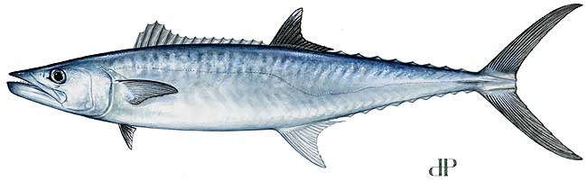
Cá bạc
Cá thu

Slide 10
* Hướng dẫn cách đọc: Ngắt nghỉ hơi tự nhiên, đúng nhịp trong mỗi dòng thơ
Toàn bài đọc với nhịp 4/3.
Ba câu đọc với nhịp 2/5:
    Hát rằng: // cá bạc Biển Đông lặng
    Gõ thuyền / đã có nhịp trăng cao
    Sao mờ, / kéo lưới kịp trời sáng.
- Giọng nhịp nhàng, khẩn trương, thể hiện tâm trạng hào hứng, phấn khởi.
- Nhấn giọng ở những từ ngữ gợi tả: hòn lửa, sập cửa, căng buồm, gõ thuyền, lòng mẹ, nuôi lớn, xoăn tay, lóe rạng đông, nắng hồng, đội biển, huy hoàng,…
Bài thơ có 5 khổ, mỗi khổ thơ có 4 dòng. Mỗi dòng có 7 chữ. Gọi là bài thơ thất ngôn tứ tuyệt.

Slide 11

Luyện đọc
Tập đọc
Đoàn thuyền đánh cá.
Mặt trời xuống biển/ như hòn lửa
Sóng đã cài then,/ đêm sập cửa
Đoàn thuyền đánh cá/ lại ra khơi,
Câu hát căng buồm/ cùng gió khơi.
Hát rằng:// cá bạc Biển Đông lặng,
Cá thu Biển Đông/ như đoàn thoi
Đêm ngày dệt biển/ muôn luồng sáng
Đến dệt lưới ta,/ đoàn cá ơi !
Ta hát bài ca/ gọi cá vào,
Gõ thuyền/ đã có nhịp trăng cao,
Biển cho ta cá/ như lòng mẹ
Nuôi lớn đời ta/ tự buổi nào.
Sao mờ,/ kéo lưới kịp trời sáng
Ta kéo xoăn tay/ chùm cá nặng
Vảy bạc đuôi vàng/ lóe rạng đông
Lưới xếp buồm lên/ đón nắng hồng.
Câu hát căng buồm/ với gió khơi,
Đoàn thuyền chạy đua/ cùng mặt trời,
Mặt trời đội biển nhô/ màu mới,
Mắt cá huy hoàng/ muôn dặm phơi.
Huy Cận

Slide 12
Tìm hiểu bài

Slide 13
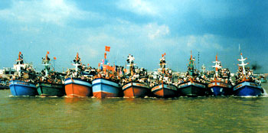
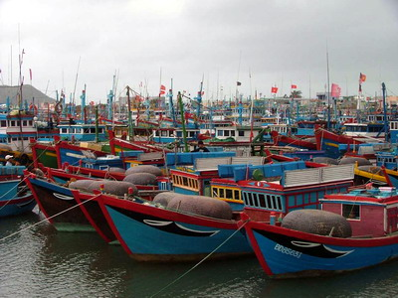
Tìm hiểu bài
Hình ảnh đoàn thuyền đánh cá chuẩn bị ra khơi.

Slide 14


Tìm hiểu bài
1. Đoàn thuyền đánh cá ra khơi vào lúc nào? Những câu thơ nào cho biết điều đó?
- Đoàn thuyền đánh cá ra khơi vào lúc chiều tối.
- Câu thơ:
Mặt trời xuống biển như hòn lửa.
Sóng đã cài then, đêm sập cửa.

Slide 15
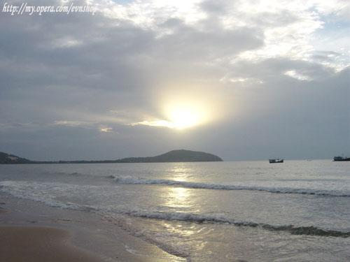
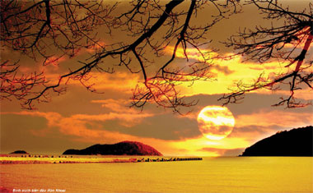
2. Đoàn thuyền đánh cá trở về vào lúc nào? Em biết điều đó nhờ những câu thơ nào?
- Đoàn thuyền đánh cá trở về vào lúc bình minh.
Những câu thơ cho biết điều đó:
Sao mờ kéo lưới kịp trời sáng.
Vảy bạc đuôi vàng loé rạng đông
Lưới xếp buồm lên đón nắng hồng.
Mặt trời đội biển nhô màu mới.

Slide 16

3. Tìm hình ảnh nói lên vẻ đẹp huy hoàng của biển?
Những hình ảnh nói lên vẻ đẹp huy hoàng của biển:
“Mặt trời xuống biển như hòn lửa
Sóng đã cài then, đêm sập cửa
Mặt trời đội biển nhô màu mới
Mắt cá huy hoàng muôn dặm phơi”.

Slide 17
4. Công việc lao động của những người đánh cá được miêu tả đẹp như thế nào?
  Lời ca của họ thật hay, thật vui vẻ, hào hứng: Hát rằng
  Công việc kéo lưới cũng được miêu tả thật đẹp: Ta kéo xoăn tay chùm cá nặng…nắng hồng
  Hình ảnh đoàn thuyền được miêu tả thật đẹp: Câu hát căng buồm với gió khơi, đoàn thuyền chạy đua cùng mặt trời.

Slide 18
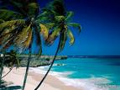
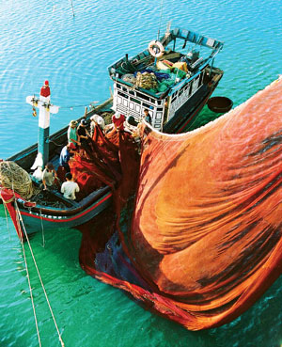
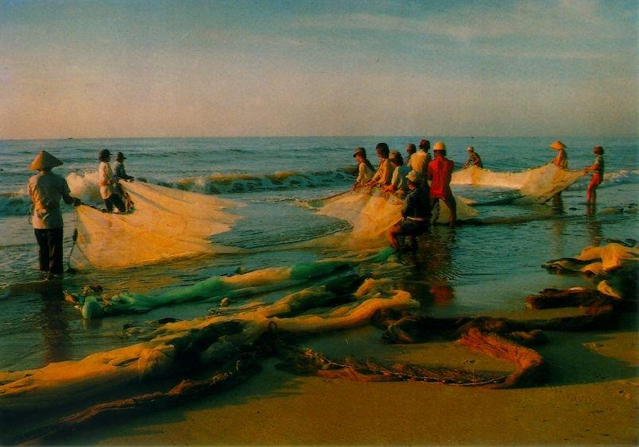
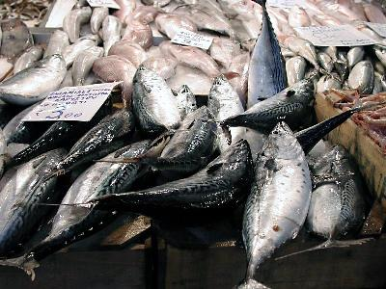

Slide 19

Tập đọc
Đoàn thuyền đánh cá.
5. Bài thơ giúp em hiểu điều gì? Chọn ý trả lời đúng nhất.
a. Bài thơ ca ngợi vẻ đẹp huy hoàng của biển.
b. Bài thơ ca ngợi vẻ đẹp của người lao động.
c. Cả hai ý trên.

Slide 20

NỘI DUNG
Bài thơ ca ngợi vẻ đẹp huy hoàng của biển, vẻ đẹp của những người lao động trên biển.

Slide 21
Học thuộc lòng

Slide 22


Tập đọc
Đoàn thuyền đánh cá.
Mặt trời xuống biển như hòn lửa
Sóng đã cài then, đêm sập cửa
Đoàn thuyền đánh cá lại ra khơi,
Câu hát căng buồm cùng gió khơi
Ta hát bài ca gọi cá vào,
Gõ thuyền đã có nhịp trăng cao,
Biển cho ta cá như lòng mẹ
Nuôi lớn đời ta tự buổi nào.
Hát rằng: cá bạc Biển Đông lặng,
Cá thu Biển Đông như đoàn thoi
Đêm ngày dệt biển muôn luồng sáng
Đến dệt lưới ta,đoàn cá ơi !.

Slide 23
Học thuộc lòng
Tập đọc
Đoàn thuyền đánh cá.
Mặt trời xuống biển như hòn lửa
Sóng đã cài then, đêm sập cửa
Đoàn thuyền đánh cá lại ra khơi,
Câu hát căng buồm cùng gió khơi.
Hát rằng: cá bạc Biển Đông lặng,
Cá thu Biển Đông như đoàn thoi
Đêm ngày dệt biển muôn luồng sáng
Đến dệt lưới ta,đoàn cá ơi !
Ta hát bài ca gọi cá vào,
Gõ thuyền đã có nhịp trăng cao,
Biển cho ta cá như lòng mẹ
Nuôi lớn đời ta tự buổi nào.
Sao mờ, kéo lưới kịp trời sáng
Ta kéo xoăn tay chùm cá nặng
Vảy bạc đuôi vàng lóe rạng đông
Lưới xếp buồm lên đón nắng hồng.
Câu hát căng buồm với gió khơi,
Đoàn thuyền chạy đua cùng mặt trời,
Mặt trời đội biển nhô màu mới,
Mắt cá huy hoàng muôn dặm phơi.

Slide 24
Đọc diễn cảm

